Slide 1
Лекция 10
Техническая и философская герменевтика
Нестеров Александр Юрьевич
доцент, доктор философских наук

Slide 2
ГЕРМЕНЕВТИКА
Герменевтика (греч. ἑρμηνευτική, от ἑρμηνεύω – разъясняю, истолковываю)
Проблемы понимания и интерпретации
2

Slide 3
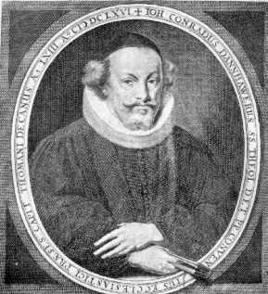
ТЕРМИН ГЕРМЕНЕВТИКА
ИОГАНН КОНРАД ДАННХАУЭР
1603–1666 гг.
3

Slide 4
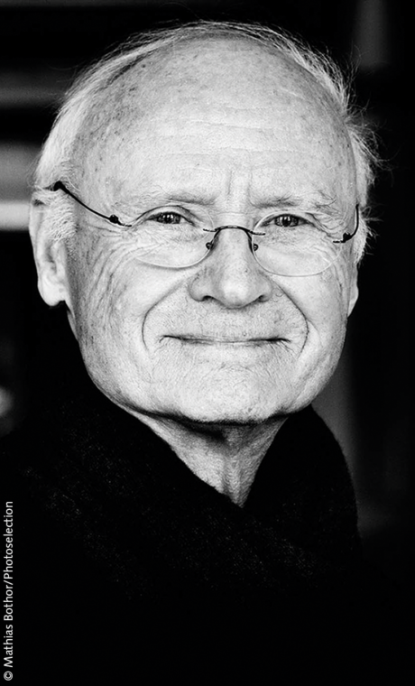
ПОНИМАНИЕ
ГУНТЕР ШОЛЬЦ
род. 1941 г.
Шольц Г. Корни спора о герменевтике // Семиотические исследования. 2021. Т. 3. № 1. С. 106–112.
Шольц Г. Являются ли интерпретации текста фикциями? // Семиотические исследования. 2022. Т. 2. № 4. С. 44–52.
4

Slide 5
ВИДЫ ГЕРМЕНЕВТИКИ
Техническая
Философская
Герменевтическая философия
5

Slide 6
ВИДЫ ГЕРМЕНЕВТИКИ
Техническая герменевтика
Что нужно сделать для того, чтобы понять?
6

Slide 7
ВИДЫ ГЕРМЕНЕВТИКИ
Философская герменевтика
Как возможно понимание?
7

Slide 8
ВИДЫ ГЕРМЕНЕВТИКИ
Герменевтическая философия
8

Slide 9
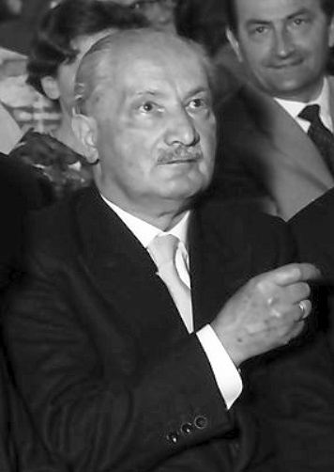
ГЕРМЕНЕВТИЧЕСКАЯ ФИЛОСОФИЯ
МАРТИН ХАЙДЕГГЕР
1889–1976 гг.
Понимание как присутствие
Мартин Хайдеггер
Фото: Willy Pragher . https://commons.wikimedia.org/wiki/File:Heidegger_2_(1960).jpg
9

Slide 10
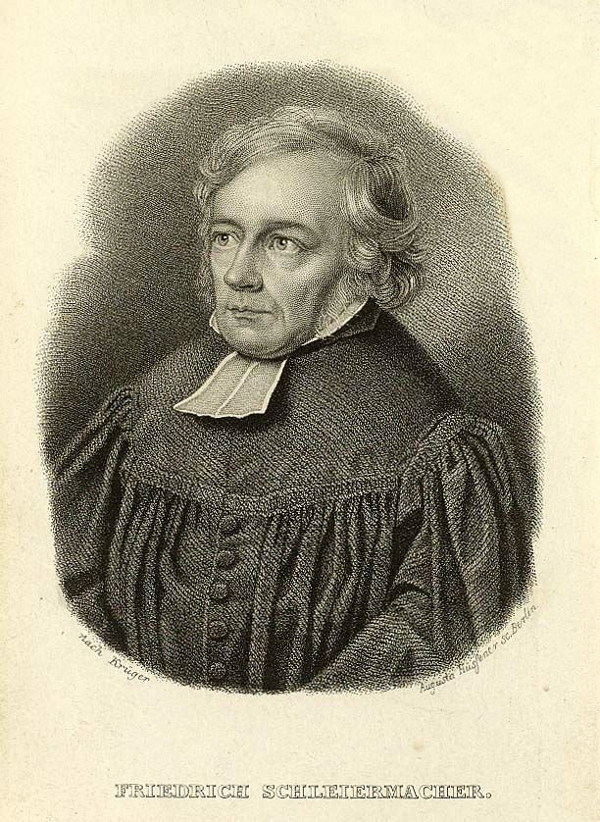
ТЕХНИЧЕСКАЯ ГЕРМЕНЕВТИКА
ФРИДРИХ ШЛЕЙЕРМАХЕР
1768–1834 гг.
Непонимание – это то, что приходит само, понимания нужно хотеть и добиваться
10

Slide 11
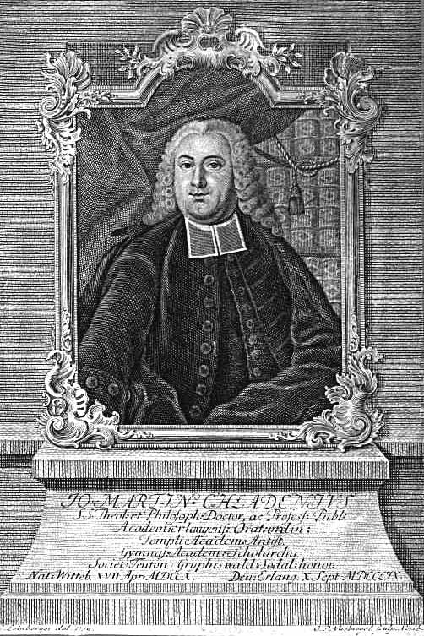
НЕПОНИМАНИЕ
ИОГАНН МАРТИН ХЛАДЕНИУС
1710–1759 гг.
Непонимание – отсутствие мысли, когда говоришь
11

Slide 12
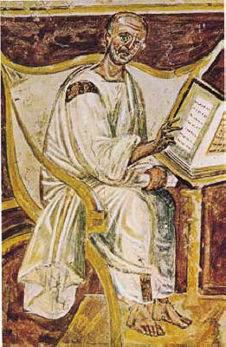
ПОНИМАНИЕ
АВРЕЛИЙ АВГУСТИН
354–430 гг.
Понимание есть переход от знака к его значению
Св. Августин.
Фреска капеллы Санкта-Санкторум в Латерано. VI в.
12

Slide 13
ПОНИМАНИЕ
ФРИДРИХ ШЛЕЙЕРМАХЕР
1768–1834 гг.
Понимание – реконструкция данной нам речи
13

Slide 14
ПОЗИТИВНАЯ ФОРМУЛА ГЕРМЕНЕВТИКИ
Выявить структуру речи как продукта языка в ее общем отношении к языку эпохи
Выявить, как речь становится фактом в сознании говорящего, как воздействует на него
Понять речь сначала так же хорошо, а потом лучше, чем сам автор
Понять задачу 3 как бесконечную
14

Slide 15
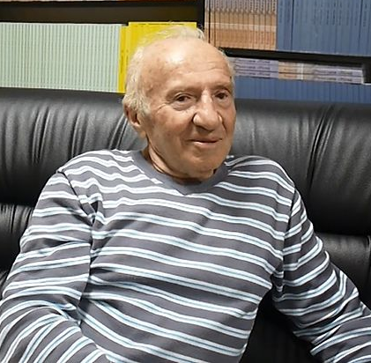
ПОНИМАНИЕ
ДАВИД ИЗРАИЛЕВИЧ ДУБРОВСКИЙ
род.1929 г.
Дубровский Д.И. Расшифровка кодов: методологические аспекты // Вопросы философии. 1979. №12.
Понимание – процесс расшифровки кодов
Источник: Отдел устной истории Научной библиотеки МГУ. № 1610.
15

Slide 16
ФИЛОСОФСКАЯ ГЕРМЕНЕВТИКА
Как возможно понимание?
16

Slide 17
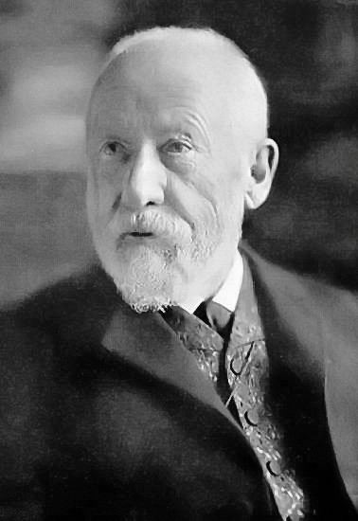
ФИЛОСОФСКАЯ ГЕРМЕНЕВТИКА
ВИЛЬГЕЛЬМ ДИЛЬТЕЙ
1833–1911 гг.
Понимание – обнаружение себя в другом
17

Slide 18
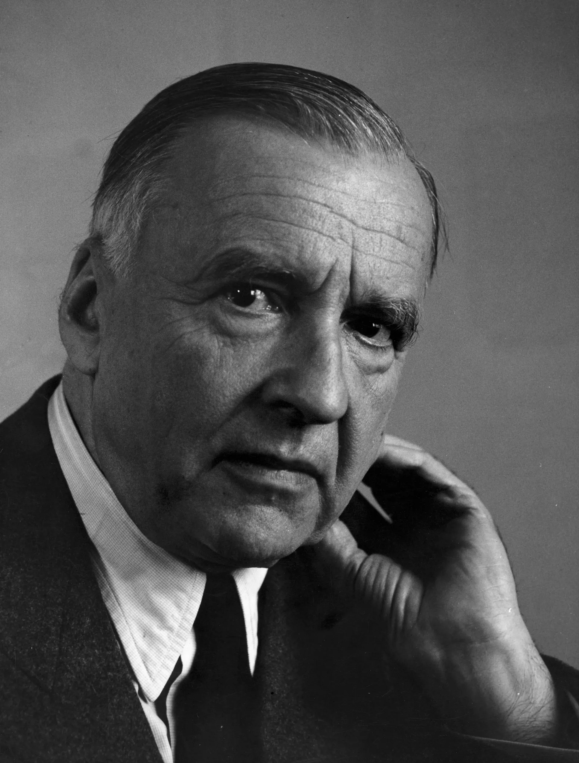
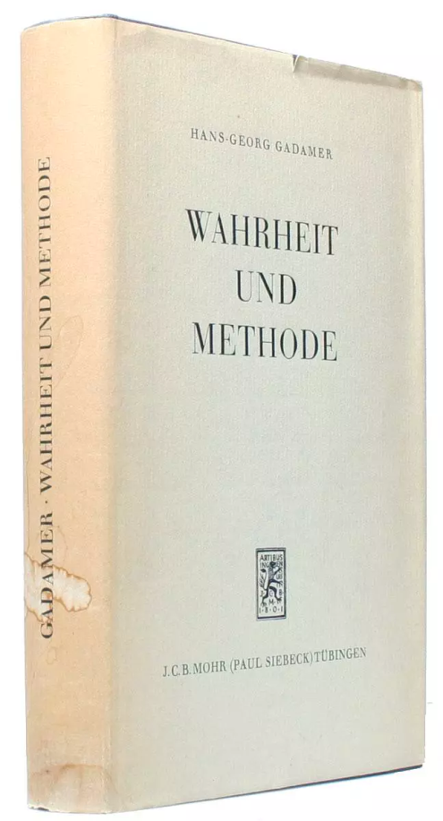
ФИЛОСОФСКАЯ ГЕРМЕНЕВТИКА
ХАНС-ГЕОРГ ГАДАМЕР
1900–2002 гг.
Понимание – применение языка, процедура, в которой растворяются горизонты говорящего и слушающего
Труд «Истина и метод»
Ханс-Георг Гадамер 1965 г.
Würth GmbH / Swiridoff / Getty Images
18

Slide 19
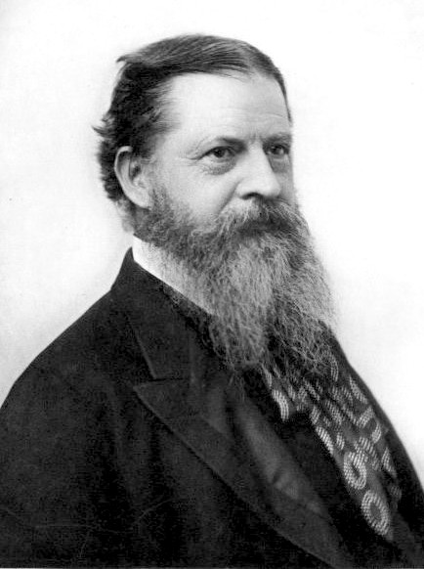
ФИЛОСОФСКАЯ ГЕРМЕНЕВТИКА
ЧАРЛЬЗ САНДЕРС ПИРС
1839–1914 гг.
Значение есть действие знака
19

Slide 20
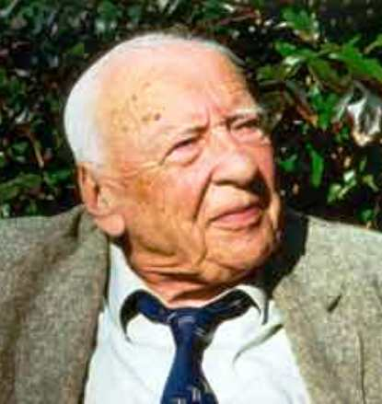
ФИЛОСОФСКАЯ ГЕРМЕНЕВТИКА
ХАНС-ГЕОРГ ГАДАМЕР
1900–2002 гг.
Мы понимаем всегда иначе, нежели автор
Источник: http://www.peoples.ru/science/philosophy/gadamer/
20

Slide 21
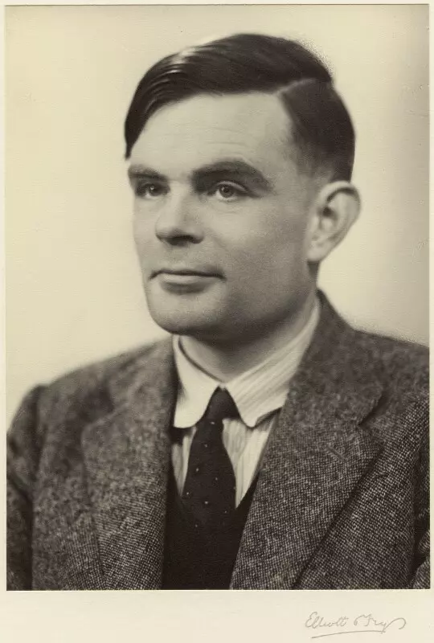
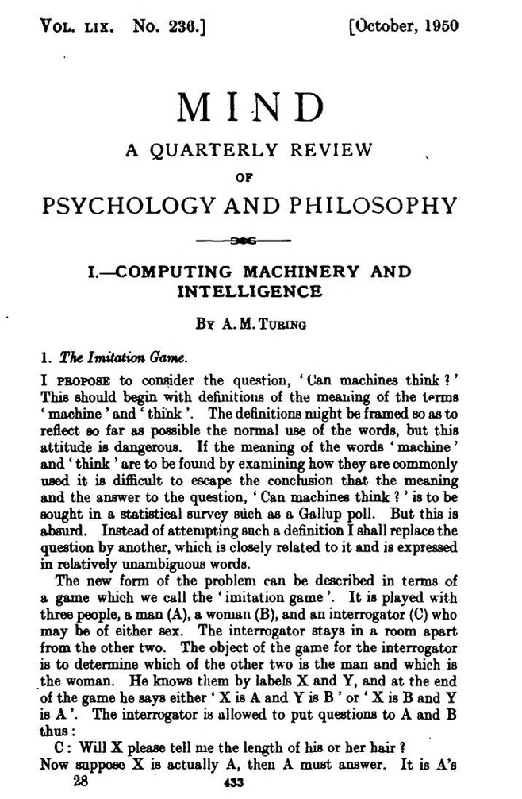
АЛАН ТЬЮРИНГ
1912–1954 гг.
«Могут ли машины мыслить?»
21

Slide 22
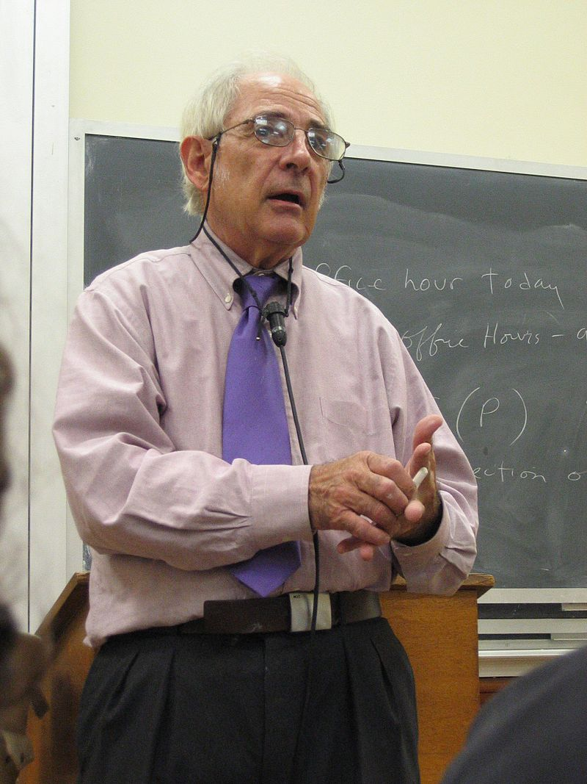
ДЖОН РОДЖЕРС СЁРЛ
род 1932 г.
Автор мысленного эксперимента «Китайская комната»
Автор фото:
Мэтью Брейндел, http://creativecommons.org/licenses/by-sa/3.0/
22

